Slide 1





A Integração entre o RUP e o PMBOK para Projetos de Software
www.teraits.com
Márcio Moreira - Pitágoras Uberlândia - marcio.moreira@pitagoras.com.br
Jailton Marques - Pitágoras Uberlândia - jailtonmarques@pop.com.br

Slide 2
Agenda
Introdução
PMBOK
RUP
RUP e o PMBOK
Conclusões

Slide 3
Introdução
Principal meta dos projetos: ser concluído com sucesso.
TI: um dos setores com maior maturidade no gerenciamento de projetos
Projetos de Software:
Principais metodologias:
Pergunta de pesquisa:
"É possível utilizar as melhores práticas do RUP e PMBOK de forma integrada?"
Objetivo:
Comparar as duas metodologias (PMBOK e RUP) e identificar similaridades e diferenças
Alguns sem metodologias, outros com metodologias adaptadas
PMBOK e RUP

Slide 4
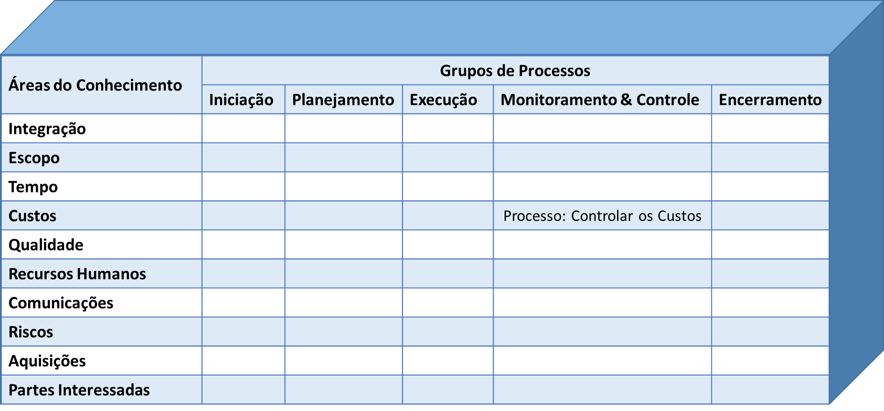
PMBOK
O que é o PMBOK:
  Guia publicado pelo PMI (Project Management Institute ou Instituto de Gestão de Projetos), que descreve as melhores práticas para a gestão de projetos, de qualquer natureza.
  Na 5ª edição do PMBOK existem 47 processos distribuídos em 5 grupos de processos.
Disciplinas e Grupos de Processos do PMBOK (Adaptado de PMI, 2013, p. 61)

Slide 5
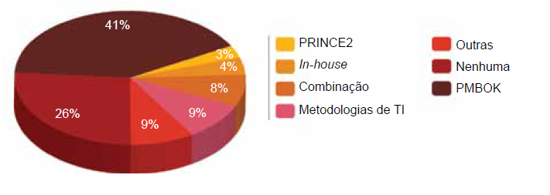
PMBOK
Uso
Fonte: Pesquisa "Idéias e tendências: práticas atuais de gestão de projetos, portfólios e programas – Terceira pesquisa global sobre a gestão de projetos – 2012”, PRICE WATERHOUSE & COOPERS
Metodologias de gestão de projetos mais utilizadas pelas organizações

Slide 6
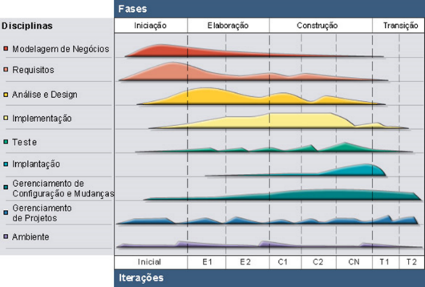
RUP
O que é o RUP:
  O RUP é um processo de Engenharia de Software de propriedade privada da Rational Software Corporation (empresa da IBM) e que tem como foco principal garantir a produção de sistemas de software com qualidade de maneira padronizada.
  O RUP é dividido em 4 fases sequenciais e 9 disciplinas.
Fases, iterações e disciplinas do RUP (RATIONAL, 2001, p. 3).

Slide 7
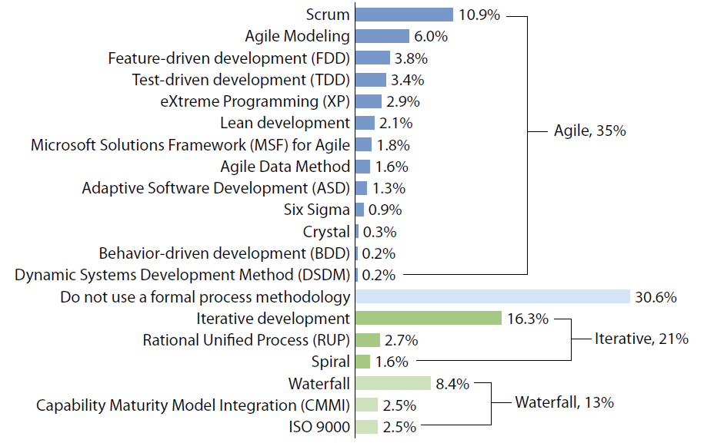
RUP
Uso
Fonte: Pesquisa "The Forrester Wave: Agile Development Management Tools, Q2 2010”, FORRESTER
Metodologias de processos de software mais utilizadas pelas organizações

Slide 8
PMBOK e o RUP
Avaliação do Relacionamento
Características
Ciclos de Vida
Relacionamentos
Gestão de Projetos do RUP

Slide 9
Características
PMBOK & RUP
Características do RUP e do PMBOK (Adaptado de CHARBONNEAU, 2004, p. 54)
Importante:
  Alguns dos pontos que o RUP não cobre no gerenciamento de um projeto são: gestão de pessoas (contratação, treinamento e instrução), gestão de custos (definição, alocação, etc.) e gestão de compras (contratos com fornecedores e clientes).

Slide 10
Ciclos de Vida
PMBOK & RUP
Ciclo de vida do RUP e do PMBOK (Adaptado de Charbonneau, 2004, p. 54)
A diferença:
  Grupos de processos não é o mesmo que fase.
  O PMBOK não sugere um faseamento específico para os projetos, ele deixa a cargo da engenharia aplicada ao projeto a escolha do ciclo de vida a ser utilizado.
  O RUP, por ser específico para a fabricação de software, tem 4 fases bem características.

Slide 11
Relacionamentos
PMBOK & RUP
Equivalência dos grupos de processos do PMBOK e fases do RUP (HERMONT, 2011, p. 1)
Grupo de Processos (PMBOK) x Fases (RUP):
  Afirmar que o grupo de processos de Iniciação do PMBOK é equivalente à fase de Iniciação do RUP, e que o grupo de processos de Planejamento do PMBOK é equivalente à fase de Elaboração do RUP é um equívoco.
  Cada fase do RUP é um pequeno projeto. Logo, tem todos os grupos de processos do PMBOK: iniciação, planejamento, execução, monitoramento & controle e encerramento.

Slide 12
Relacionamentos
Equívocos da Literatura Pesquisada
O RUP é uma alternativa ao PMBOK:
O RUP desvia a atenção da gestão de projetos:
O RUP não deixa trilha de auditoria:
O RUP pode ser mapeado no PMBOK:
O RUP não trata todas as disciplinas da gestão de projetos.
Pelo contrário, ele tem uma disciplina específica para a gestão de projetos.
O RUP é fortemente embasado em artefatos, que são documentos auditáveis.
Não há esta necessidade pois os dois podem trabalhar juntos.

Slide 13
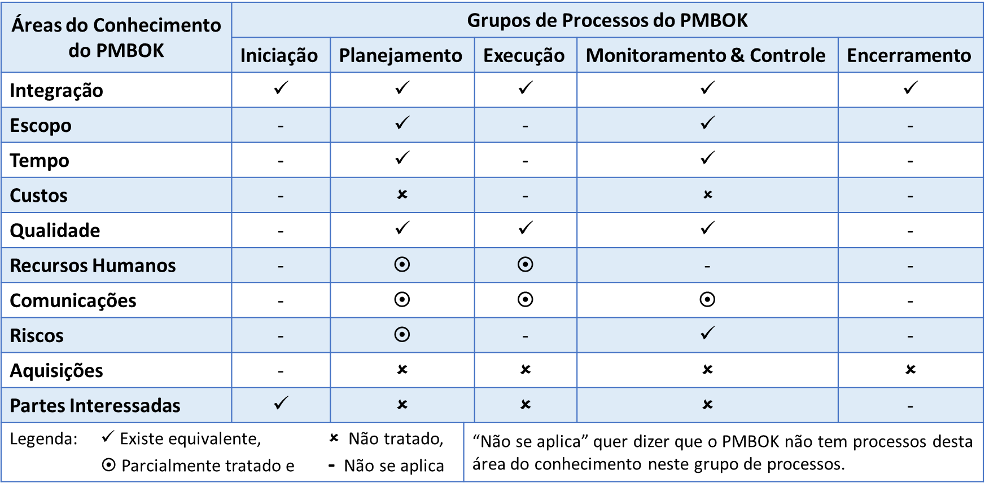
Relacionamentos
Gestão de Projetos do RUP com base no PMBOK
O RUP tem planejamento de recursos, mas não entra no mérito da estrutura da equipe do projeto.
O PMBOK trata as comunicações de forma mais completa e planejada do que o RUP.
A gestão de riscos do RUP só não entra na análise quantitativa e análises de reservas dos riscos, como faz o PMBOK.

Slide 14
Gestão de Projetos do RUP
As disciplinas do RUP trocando a gestão de projetos pelo PMBOK (TEMNENCO, 2008, p. 26)
Uma proposta:
  A proposta de Temnenco (2008, p. 26) é a de substituição de quase todas as atividades de gestão de projeto do RUP pelos processos do PMBOK, exceto a gestão de configuração e mudanças. Esta proposta considera o fato que a disciplina de gestão de projetos do RUP foi escrita com base no PMBOK, conforme pode ser visto no material do RUP.

Slide 15
Conclusões
Trabalhos Futuros
Viabilidade:
A utilização do PMBOK com o RUP é possível, viável e em muitos casos recomendável.
Razões para a Integração:
O fato da disciplina de gestão de projetos do RUP ter sido escrita com base no PMBOK.
O RUP tem uma boa cobertura das disciplinas de integração, escopo, tempo e qualidade do PMBOK. As demais podem ser complementadas pelas áreas de conhecimento do PMBOK.
Benefícios da Integração:
O uso conjunto do PMBOK e do RUP já foi testada com sucesso em vários projetos, o que resultou numa redução de 4,3% na margem de erros de estimativas de projeto.
Equívocos da Literatura:
Existem alguns equívocos na literatura sobre a utilização conjunta do RUP com o PMBOK, como o mapeamento das fases do RUP nos grupos de processos do PMBOK.
Trabalhos Futuros:
Aprofundar o estudo para fazer uma proposta mais detalhadas

Slide 16
Referências
BAINEY, Kenneth. Integrated IT Project Management: A Model-centric Approach. Norwood: Artech House, 2004. Disponível em < http://books.google.com.br/books?id=mfdSe0PuowwC >. Acesso em 22 mai. 2014.
BRASSCOM. Brasil TI – BOP Book – 2013/2014. Brasil, 2013. Relatório. Disponível em: <http://www.brasscom.org.br/>. Acesso em: 20 out. 2013.
CHARBONNEAU, S. Software Project Management -- A Mapping between RUP and the PMBOK. The Rational Edge, IBM, p. 45-76, 2004. Disponível em: < http://public.dhe.ibm.com/software/dw/rationaledge/may04/TheRationalEdge_May2004.pdf >. Acesso em 16 mai. 2014.
CONTRERAS, César. JANZEN, Henrik. Managing Small Software Projects – An Integrated Guide Based on PMBOK, RUP and CMMI. South Westphalia University of Applied Scriences, Campus Soest. 2006. Disponível em < http://www4.fh-swf.de/media/downloads/fbeet/download_2/ManagingSoftwareProjects.pdf >. Acesso em 22 mai. 2014.
COTTRELL, W. Standards, compliance, and Rational Unified Process, Part I: Integrating RUP and the PMBOK. The Rational Edge, IBM, p. 77-86, 2004.
FORRESTER. The Forrester Wave: Agile Development Management Tools, Q2 2010. Forrester. 2010. Disponível em: < http://pt.scribd.com/doc/46561305/Agile-Development-Management-Tools-Forrester-Q2-2010 >. Acesso em: 13 mai. 2014.
GUIMARÃES, N. MOREIRA, M. Avaliação de Metodologias de Desenvolvimento de Sofware e Estudo da Aplicação do Scrum em uma Pequena Empresa. Pitágoras, 2014. Disponível em: < http://si.lopesgazzani.com.br/docentes/marcio/ori_p/20140310 _esof_2_NataliaGuimaraes_AplicacaoDoScrum.pdf >, Acesso em: 08 mai. 2014.
HERMONT, B. C. Como o RUP e o PMBOK se complementam na gestão de projetos de software. Belo Horizonte: 2011. Disponível em: < http://www.techoje.com.br/site/techoje/categoria/detalhe_artigo/1466 >. Acesso em: 01 out. 2013.
KRUCHTEN, P. The Rational Unified Process: an introduction. Boston: Pearson Education, Inc, 2004.
MILOSEVIC, D.; PATANAKUL, P. Standardized project management may increase development project success. International Journal of Project Management, Elsevier, p. 181-192, 2005.
MORRIS, P. Reconstructing Project Management Reprised: A Knowledge Perspective. Project Management Journal, Vol. 44, No. 5, 6–23. PMI, 2013. Disponível em: < http://www.pmi.org/~/media/PDF/Publications/PMI-Project-Management-Journal-Morris.ashx >. Acesso em: 14 mai. 2014.
PRESSMAN, R. S. Engenharia de Software - Uma Abordagem Profissional. Nova York: Editora McGraw-Hill, 2011.

Slide 17
Referências
PRADO, D.; MANUEL, C. Maturidade em gerenciamento de projetos – Relatório Mudanças Organizacionais 2012 – Versão Resumida. Archibald & Prado. 2013. Disponível em: < http://www.maturityresearch.com/novosite/2012/download/ PesquisaMaturidade-2012_RelatorioGeral_V3.pdf >. Acesso em: 10 mai. 2014.
PRICE WATERHOUSE & COOPERS, PWC. Idéias e tendências: práticas atuais de gestão de projetos, portfólios e programas – Terceira pesquisa global sobre a gestão de projetos – 2012. Price Waterhouse & Coopers. 2012. Disponível em: < http://www.pwc.com.br/pt_BR/br/publicacoes/servicos/assets/consultoria-negocios/insights-and-trends-12.pdf >. Acesso em: 12 mai. 2014.
PROJECT MANAGEMENT INSTITUTE, PMI. PMSURVEY.ORG – A global initiative of PMI Chapters - Relatório Nacional 2013. Project Management Institute. 2013. Disponível em: < http://www.pmsurvey.org/ >. Acesso em: 11 mai. 2014.
PMI (PROJECT MANAGEMENT INSTITUTE). A Guide to the Project Management Body of Knowledge (PMBOK® Guide). Fifth Edition. Newtown Square, Pennsylvania, USA: Project Management Institute, 2013.
RATIONAL SOFTWARE. Rational Unified Process: best pratices for software development teams. Rev. 11/01. Cupertino, Califórnia, USA: Rational Software, 2001. Disponível em: < https://www.ibm.com/developerworks/rational/library/content/03July/1000/1251/1251_bestpractices_TP026B.pdf >. Acesso em 15 mai. 2014.
RATIONAL SOFTWARE. Rational Unified Process – 7.5 – For Large and Small Projects. IBM Rational. 2008.
RODRIGUEZ-REPISO, L.; SETCHI, R. & SALMERON, J.L. Modelling IT projects success: emerging methodologies reviewed. Technovation, Elsevier, p. 582-594, 2007.
SOMMERVILLE, I. Software Engineering. 6. ed. Pearson Education Limited, 2004.
TEMNENCO, V. A Project Manager's RUP in review. The Rational Edge, IBM,
p. 23-31, 2008. Disponível em: < http://public.dhe.ibm.com/software/dw/rationaledge/apr08/TheRationalEdge_April2008.pdf >. Acesso em: 08 mai. 2014.
TETILA, Everton. Processo de Estimativa de Software com a Métrica Use Case Points, PMBOK e RUP. Universidade Paulista. 2007. Disponível em < http://www3.unip.br/ensino/pos_graduacao/strictosensu/eng_producao/download/eng_evertoncastelaotetila.swf >. Acesso em 22 mai. 2014.
VARGAS, R. V. Gerenciamento de projetos: estabelecendo diferenciais competitivos. 6. ed. Rio de Janeiro: Editora Brasport, 2005.

Slide 18
Siga-nos nas redes sociais
Tera – Márcio Moreira
Obrigado!

